Slide 1

Konsep dan Representasi Objek 3D
Erwin Yudi Hidayat
erwin@dsn.dinus.ac.id
Computer Graphics With OpenGL 4-Ed
by Donald Hearn
Addison Wesley is an imprint of

Slide 2
Konsep 3D
Pada umumnya obyek di alam berada dalam ruang 3D
Oleh karena itu komputer grafik berusaha membuat tiruan dari obyek-obyek tersebut untuk ditampilkan di layar, agar menyerupai obyek yang sebenarnya
Tiruan-tiruan obyek ini disebut model 3D (representasi dari obyek 3D), yang berguna untuk merepresentasikan obyek 3D

Slide 3
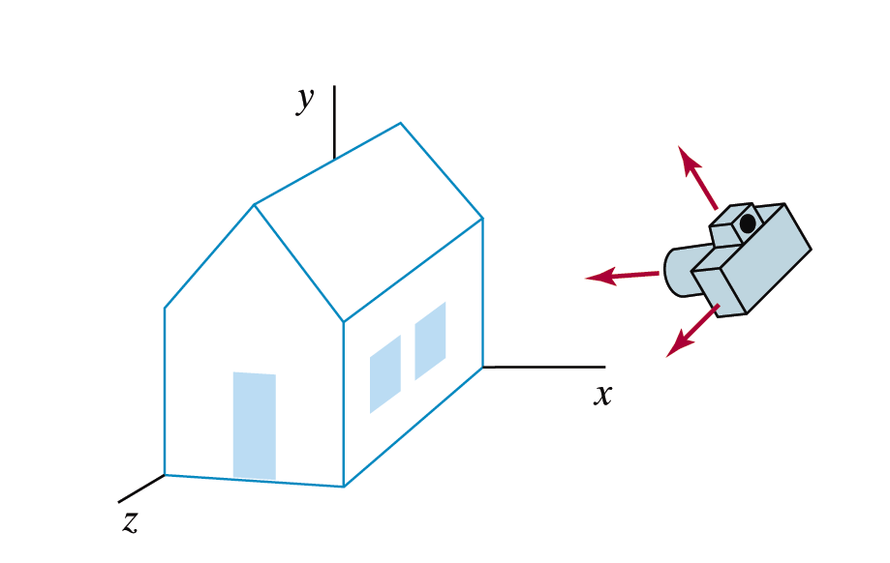
Konsep 3D
Objek di koordinat dunia
Transformasi koordinat dunia ke koordinat kamera
Proyeksi ke bidang pandang
Transformasi ke koordinat device
Clipping

Slide 4
Konsep 3D
Untuk mendapatkan tampilan 3D yang dimodelkan dalam koordinat dunia, pertama harus menentukan koordinat referensi untuk “kamera”
Koordinat referensi ini mendefinisikan posisi dan orientasi untuk bidang datar kamera, yang digunakan untuk menampilkan objek

Slide 5
Konsep 3D
Deskripsi objek dikirim ke koordinat referensi kamera dan diproyeksikan ke display plane (bidang datar untuk tampilan)
Titik-titik di dunia nyata dipetakan ke dalam ruang 2 dimensi
objek
Display plane
y
kamera
x
z

Slide 6
Konsep 3D
Cahaya menyebabkan suatu objek dapat terlihat
Warna objek ditentukan dari properti objek tersebut

Slide 7
Contents
In today’s lecture we are going to start to look at how objects are modelled in 3D
  Polyhedra
  Curved Surfaces
  Sweep Representations
  Surface of Revolution
  Constructive Solid Geometry
  Quad Trees
  Octrees
  Fractals

Slide 8
Polyhedra
Obyek merupakan gabungan dari permukaan-permukaan polygon yang tertutup hingga membentuk sebuah obyek baru
Sederhana dan cara tercepat untuk render objek
Sering disebut standard graphics objects
Untuk menentukan polyhedra kita hanya mendefinisikan simpul dari poligon yang dibutuhkan

Slide 9
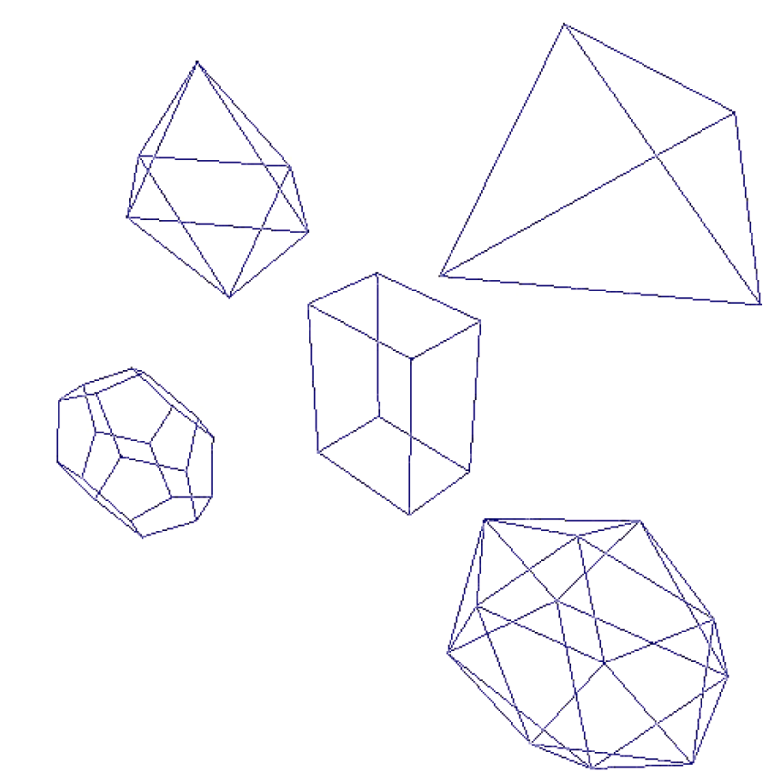
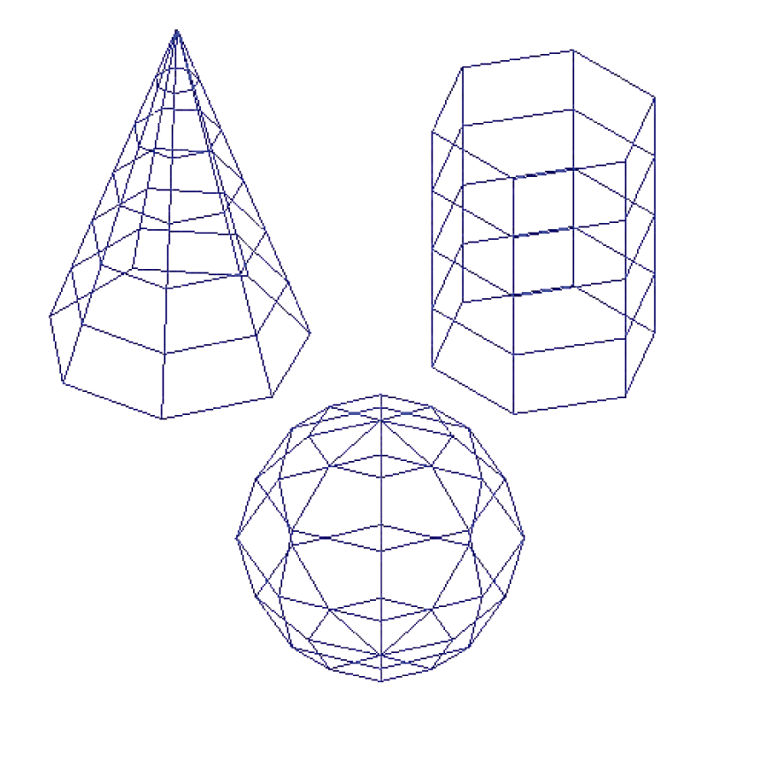

Polyhedra (cont…)
Images taken from Hearn & Baker, “Computer Graphics with OpenGL” (2004)

Slide 10
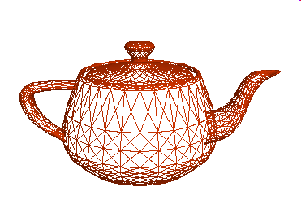
Polyhedra (cont…)

Slide 11
Spesifikasi Polygon
Tabel data Polygon
  Tabel geometri : berisi koordinat vertex
  Tabel atribut : berisi atribut seperti transparansi, warna, tekstur, dll

Slide 12
Tabel Geometri
Tabel Vertex :
V1 : x1,y1,z1
V2 : x2,y2,z2
V3 : x3,y3,z3
V4 : x4,y4,z4
V5 : x5,y5,z5
V1
Tabel Permukaan
(Surface) :
S1 : E1,E2,E3
S2 : E3,E4,E5,E6
E2
E1
S1
V3
V2
E3
E6
S2
Tabel Edge
(memuat semua informasi)
E1:V1,V2,S1
E2:V1,V3,S1
E3:V2,V3,S1,S2
E4:V2,V4,S2
E5:V4,V5,S2
E6:V3,V5,S2
Tabel Edge :
E1 : V1,V2
E2 : V1,V3
E3 : V2,V3
E4 : V2,V4
E5 : V4,V5
E6 : V3,V5
E4
V5
E5
V4

Slide 13
Curved Surfaces
Suatu obyek 3D dapat direpresentasikan langsung menggunakan persamaan
geometri berupa kurva permukaan dari obyek tersebut
Kurva (curve) dan permukaan (surface) sering dikenal dalam bidang geometri
Kurva adalah kumpulan titik yang membentuk garis lurus atau lengkungan:
  Spline
  Bezier

Slide 14
Kurva Spline
Memudahkan untuk menggambar bentuk kurva yang kompleks
Caranya dengan memasukkan rangkaian titik, dan kurva akan terbentuk mengikuti rangkaian titik tersebut
Titik-titik tersebut disebut titik kendali (control points)
Kurva yang melewati tiap titik kendali disebut interpolasi kurva spline (interpolating curve)
Kurva yang melewati di dekat titik kendali namun tidak melewati titik kendali disebut pendekatan kurva spline (approximating curve)
Untuk mengubah bentuk kurva, caranya dengan memindahkan posisi titik kendali

Slide 15
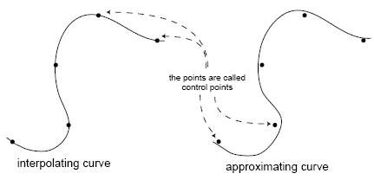
Kurva Spline

Slide 16
Kurva Bezier
Terdiri dari titik ujung dan titik kendali
Interpolasi kurva pada titik ujung
Kurva yang terbentuk berbasis pada posisi titik ujung dan titik kendali

Slide 17
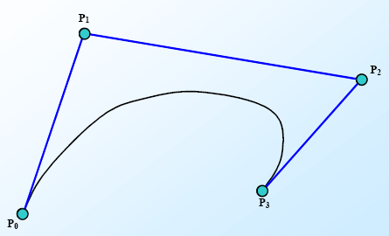
Kurva Bezier
Dapat terdiri atas 4 titik, 2 titik sebagai titik ujung (endpoints), 2 titik sebagai titik kendali (control points)
Pada contoh berikut, P0 dan P3 adalah titik ujung, P1 dan P2 adalah titik kendali

Slide 18
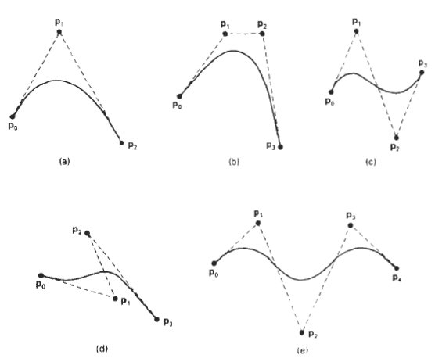
Kurva Bezier
Contoh

Slide 19
Kurva Bezier
Contoh kurva bezier yang terdiri atas 3, 4 dan 5 titik
Pada gambar a terdiri dari 3 titik, P0 dan P2 adalah titik ujung, P1 titik kendali
Pada gambar b, c dan d terdiri dari 4 titik, P0 dan P3 sebagai titik ujung, P1 dan P2 sebagai titik kendali
Pada gambar e terdiri dari 5 titik, P0 dan P4 adalah titik ujung, P1, P2 dan P3 adalah titik kendali

Slide 20
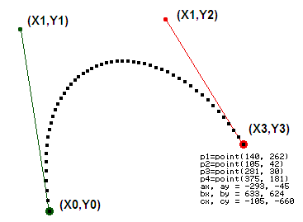
Kurva Bezier
Bezier kubik didefinisikan dengan 4 titik
Ada 2 titik ujung
  (x₀,y₀) – titik ujung awal
  (x₃,y₃) – titik ujung akhir/tujuan
(x₁,y₁) dan (x₂,y₂) adalah titik kendali

Slide 21
Curved Surfaces
Permukaan (surface) adalah struktur matematis yang terbentuk dari himpunan kurva
Quadric surfaces include:
  Double cones
  Ellipsoids
  Paraboloids
  Hyperboloids

Slide 22
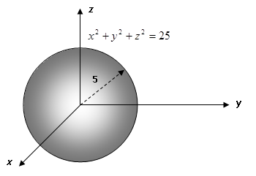

Curved Surfaces
Sphere

Slide 23
Curved Surfaces

Slide 24
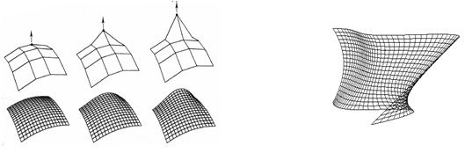
Curved Surfaces
Permukaan yang terbentuk dari himpunan kurva Bezier

Slide 25
Sweep Representations
Sweep representation adalah model 3D yang titik-titik geometrinya dihasilkan oleh perputaran titik-titik dari kurva spline atau lainnya terhadap sumbu putar tertentu
Perputaran ini tidak harus 360°. Bisa juga kurang dari 360° sehingga obyek yang terbentuk berupa penampang lintang dari obyek hasil perputaran 360°

Slide 26

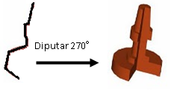
Sweep Representations - Examples

Slide 27
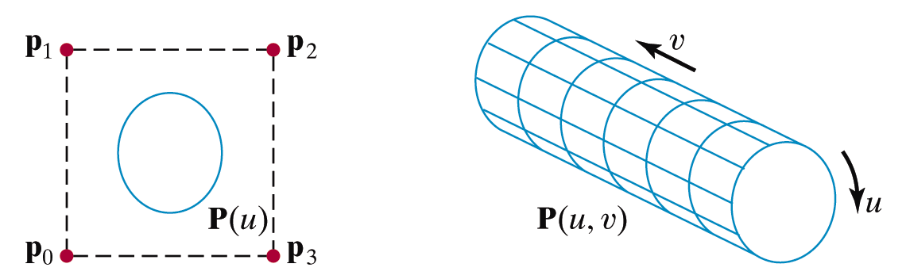
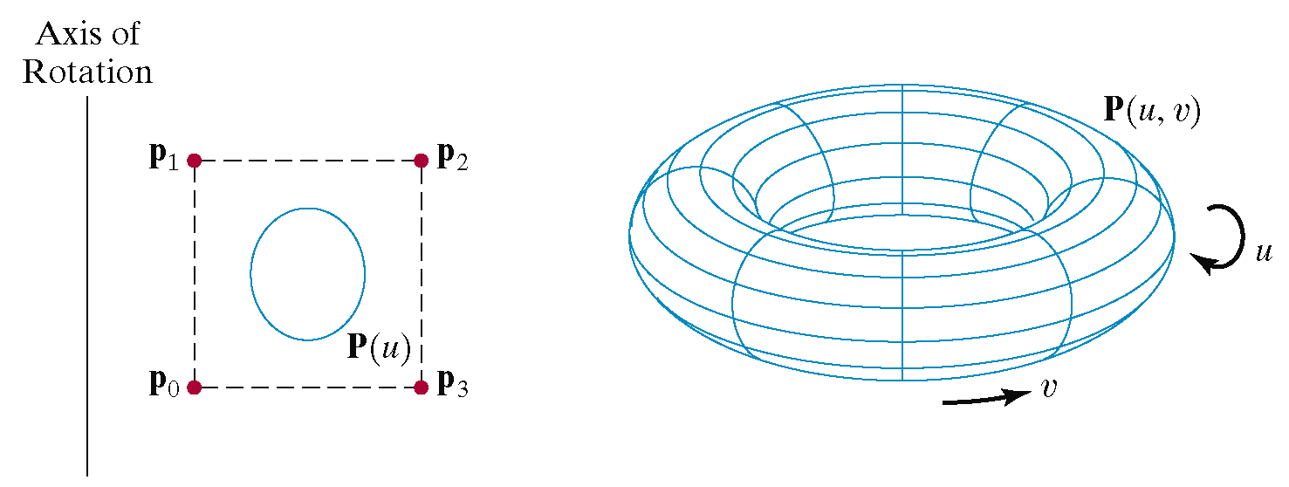
Sweep Representations - Examples
Images taken from Hearn & Baker, “Computer Graphics with OpenGL” (2004)

Slide 28
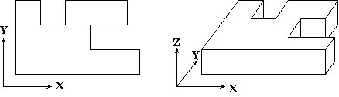
Sweep Representations - Examples
Sweep representation juga bisa dihasilkan dengan cara menarik luasan 2D sepanjang sumbu yang tegak lurus dengan bidang luasan tersebut

Slide 29
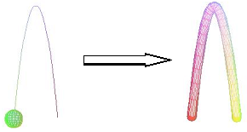
Sweep Representations - Examples
Sweep-sphere volume dihasilkan dengan cara menggerakkan kurva bola sepanjang lintasan parabola.

Slide 30
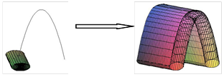
Sweep Representations - Examples
Sweep-cylinder volume dihasilkan dengan cara menggerakkan kurva silinder sepanjang lintasan parabola.

Slide 31
Surface of Revolution
Surface of revolution adalah permukaan yang dihasilkan dengan cara memutar kurva 2D terhadap sumbu putarnya
Karena itu permukaan yang dihasilkan selalu mempunyai simetri azimut (azimuthal symmetry).

Slide 32
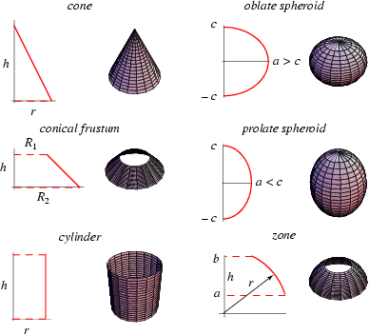
Surface of Revolution

Slide 33
Constructive Solid Geometry
Obyek real dan maya (virtual) dapat dinyatakan dengan model padat (solid) seperti bola, silinder, dan kerucut atau dapat dinyatakan sebagai model permukaan seperti segitiga, segi empat atau polygon
Model permukaan bisa di render menggunakan object-order rendering atau image-order rendering (yaitu ray-tracing)

Slide 34
Constructive Solid Geometry
Sedangkan model padat (solid) hanya bisa dirender menggunakan ray-tracing
Model padat umumnya digunakan untuk menjelaskan bentuk-bentuk buatan manusia seperti Computer Aided Design (CAD) atau Computer Assisted Manufacturing (CAM)

Slide 35
Constructive Solid Geometry
Model-model solid konstruktif bisa terdiri dari bentuk-bentuk primitif berikut: bola, silinder, piramida, kubus, dan kerucut, akan tetapi tidak bisa terdiri atas separuh ruang seperti titik, garis dan bidang
Constructive Solid Geometry (CSG) adalah gabungan beberapa obyek solid yang dibentuk secara geometry dengan menggunakan operator gabungan (union), irisan (intersection), dan selisih (difference)

Slide 36
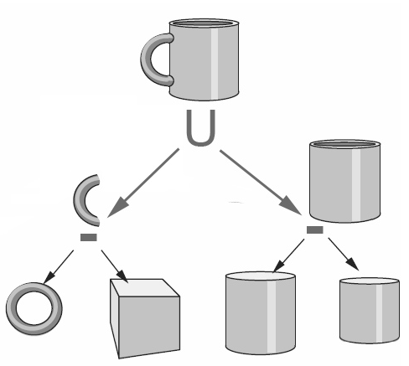
Constructive Solid Geometry

Slide 37
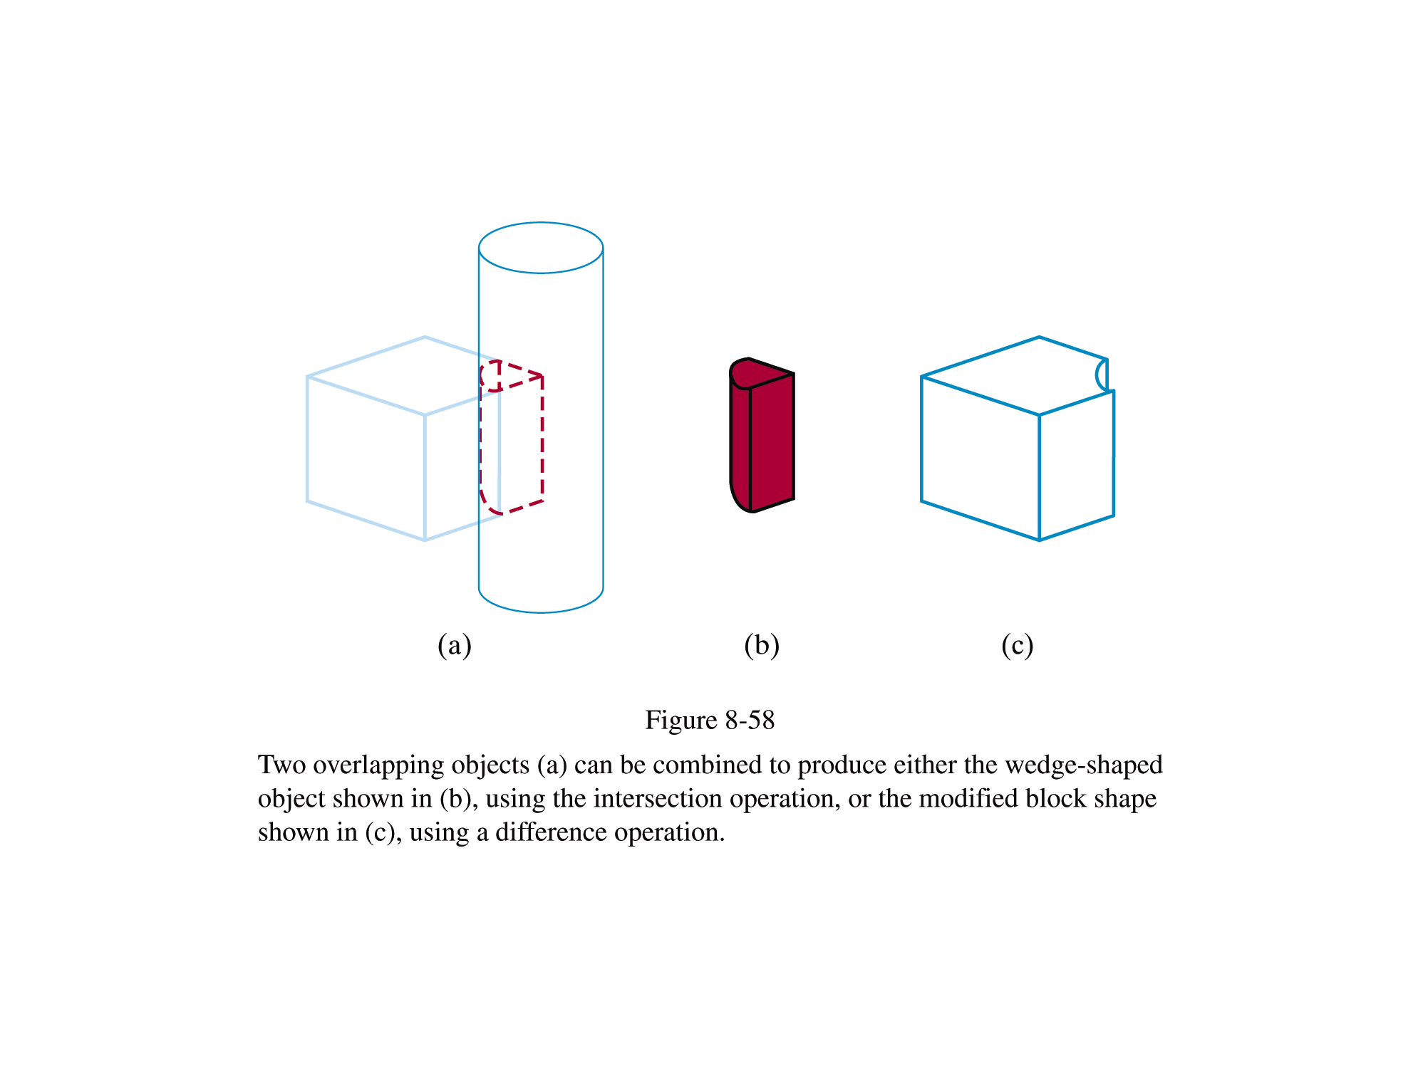
Constructive Solid Geometry
Difference
Images taken from Hearn & Baker, “Computer Graphics with OpenGL” (2004)
Intersection

Slide 38
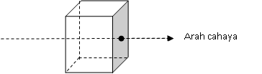
Ray Tracing
Ray-tracing pada CSG menggunakan konsep selang waktu t
Bila t bertanda plus (+) artinya waktu dari sebuah cahaya saat berjalan melalui obyek
Bila t bertanda minus (−) artinya waktu dari sebuah cahaya saat tidak pada obyek.

Slide 39

Ray Tracing: Union
Union adalah proses menggabungkan dua obyek menjadi satu obyek agar pada obyek hasil gabungan bisa dilakukan manipulasi.

Slide 40

Ray Tracing: Intersection
Intersection dari dua buah obyek diperoleh dengan cara mengambil perpotongan dari tersebut

Slide 41
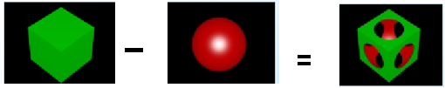
Ray Tracing: Difference
Secara teori difference dihasilkan dari proses pengurangan obyek A oleh obyek B
Namun dalam prakteknya operasi selisih diganti dengan menghilangkan volume padat yang berpasangan (yang posisinya sama).

Slide 42
Ray Tracing: Difference
Konsep selang waktu untuk proses difference dari dua obyek, dapat dijelaskan sebagai berikut:

Slide 43
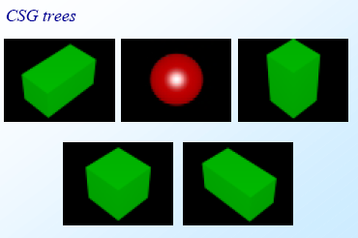
CSG Trees

Slide 44
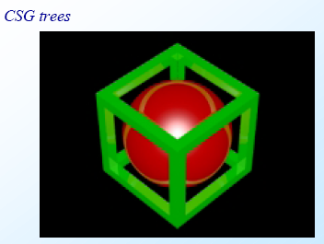
CSG Trees

Slide 45
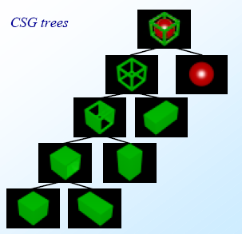
CSG Trees

Slide 46
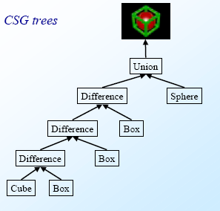
CSG Trees

Slide 47
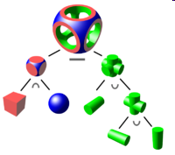
CSG Trees

Slide 48
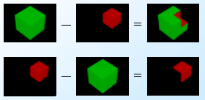
Operasi CSG Tidak Komutatif

Slide 49
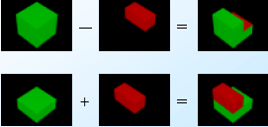
Operasi CSG Tidak Unik

Slide 50
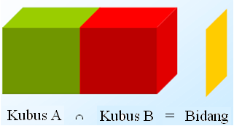
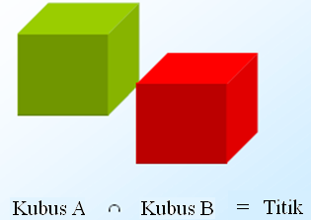
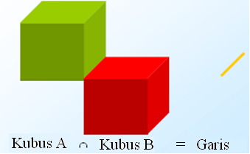
Tiga Masalah Operasi CSG

Slide 51
Quad Trees
Quad trees dihasilkan dengan cara membagi wilayah gambar 2D menjadi empat kuadraan
Jika semua piksel yang ada di dalam sebuah kuadran warnanya sama, maka elemen data yang tersimpan bisa homogen (sama)
Jika tidak demikian, maka sebuah kuadran tersebut dibagi lagi menjadi empat bagian sampai semua kuadran homogen.

Slide 52
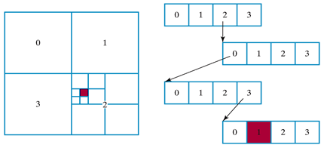
Quad Trees

Slide 53
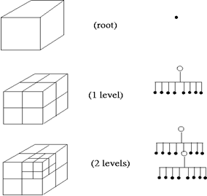
Octrees
Octrees dihasilkan dengan cara membagi wilayah obyek 3D menjadi delapan bagian (kuadraan).

Slide 54
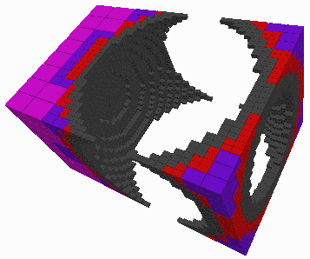
Octrees
Octrees adalah struktur pohon hirarkis digunakan untuk mewakili benda padat
Octrees biasanya digunakan ketika interior obyek penting
Octrees sangat berguna dalam aplikasi yang memerlukan pandangan cross sectional, misalnya aplikasi medis

Slide 55
Octrees
Pengkodean Quadtree memberikan penghematan storage yang cukup besar, ketika bentang warna dari suatu objek cukup kompleks
Setiap daerah dalam suatu octree disebut sebagai elemen volume atau voxel

Slide 56
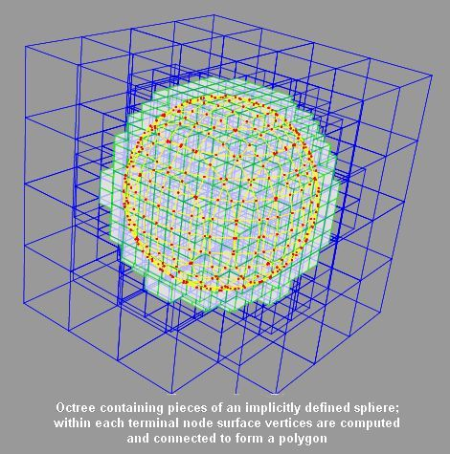
Octree Examples
Taken from http://www.unchainedgeometry.com/jbloom/images.html

Slide 57
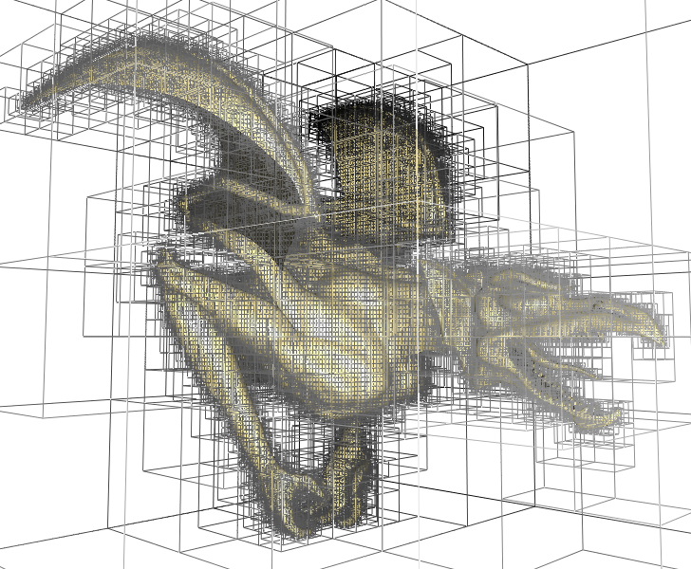
Octree Examples (cont…)
Taken from http://www-evasion.inrialpes.fr/Membres/Sylvain.Lefebvre/these/

Slide 58
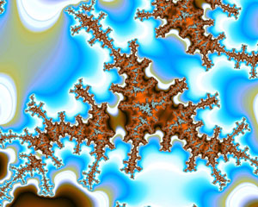
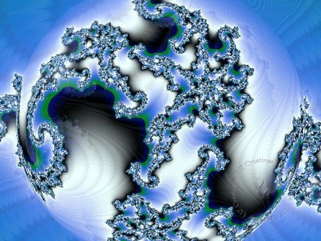
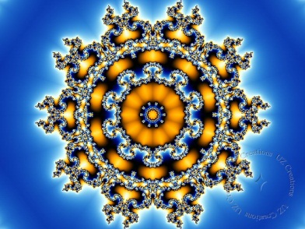
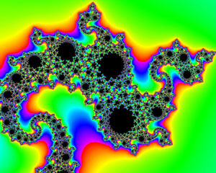
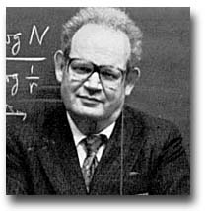
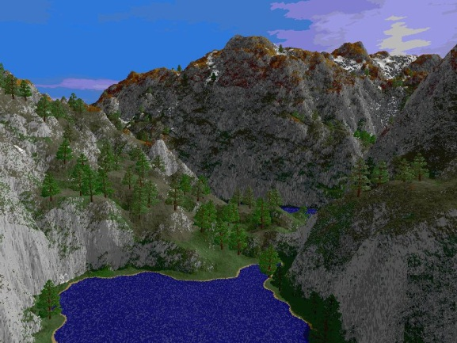
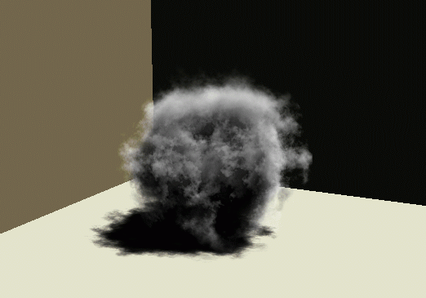

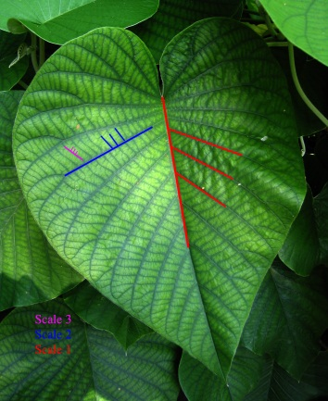
Semua teknik pemodelan yang dibahas sejauh ini menggunakan metode geometri Euclidean
  Objek digambarkan dengan persamaan
Oke untuk objek yang bisa diproduksi
Bagaimana dengan objek alam yang fragmennya tak teratur: mountains, clouds…
“Clouds are not spheres, mountains are not cones, coastlines are not circles and bark is not smooth, nor does lightning travel in a straight line.”
Benoit Mandelbrot

Slide 59
Fractal Geometry Methods & Procedural Modelling
Natural Objek bisa digambarkan secara realistis dengan fractal geometry methods
Metode fraktal menggunakan prosedur daripada persamaan untuk objek model - model prosedural - procedural modelling
Karakteristik utama dari setiap procedural modelling adalah bahwa model ini tidak berdasarkan data, melainkan pada pelaksanaan prosedur mengikuti seperangkat aturan tertentu
Modelling On The Fly!

Slide 60
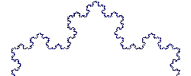
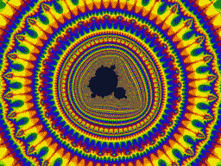
Fractals
Objek fraktal memiliki dua karakteristik dasar:
  Detail tak terbatas pada setiap titik
  Sebuah kesamaan diri tertentu antara bagian objek dan fitur keseluruhan dari obyek
The Koch Curve
Mandelbrot Set Video From:
http://www.fractal-animation.net/ufvp.htm

Slide 61
Fractals
Fraktal adalah kurva yang membentuk suatu pola dimana suatu bagian kecil dari kurva itu polanya sama dengan bagian yang lebih besar
Karena itu fraktal bisa dipecah-pecah menjadi beberapa bagian yang lebih kecil yang semuanya mirip dengan fraktal aslinya

Slide 62
Fractals
Kurva fraktal mempunyai karakteristik homogen, yaitu memiliki struktur pola yang sama pada tingkat perbesaran yang berbeda, dan karakteristik tak hingga, karena fraktal dihasilkan dengan cara mengulang suatu pola, biasanya dalam proses rekursif atau iteratif

Slide 63
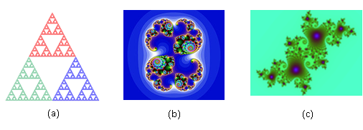
Fractals
Segitiga Sierpinski, suatu fraktal, bisa dipecah menjadi tiga segitiga Sierpinski (masing-masing diberi warna berbeda)
(b) himpunan Cantor yang serupa diri pada perbesaran 10 kali
Suatu himpunan Julia, fraktal yang berhubungan dengan himpunan Mandelbrot

Slide 64
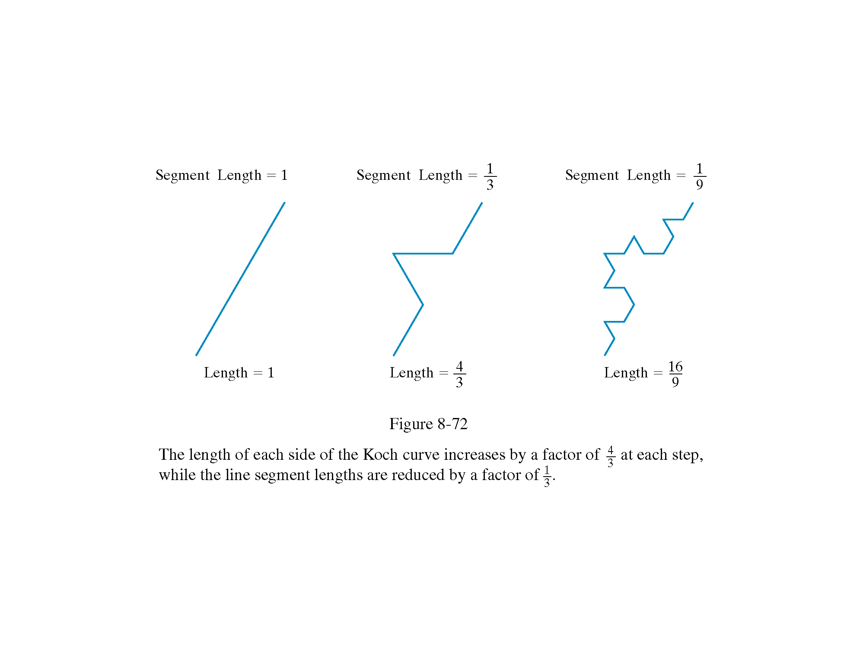
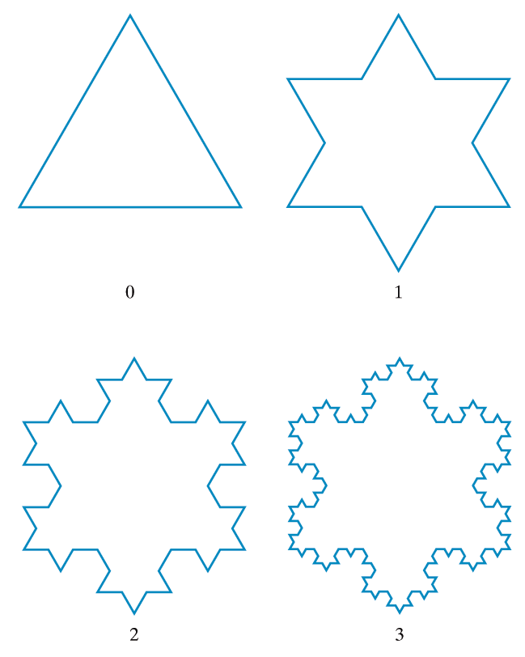
Example: The Koch Snowflake
Images taken from Hearn & Baker, “Computer Graphics with OpenGL” (2004)

Slide 65
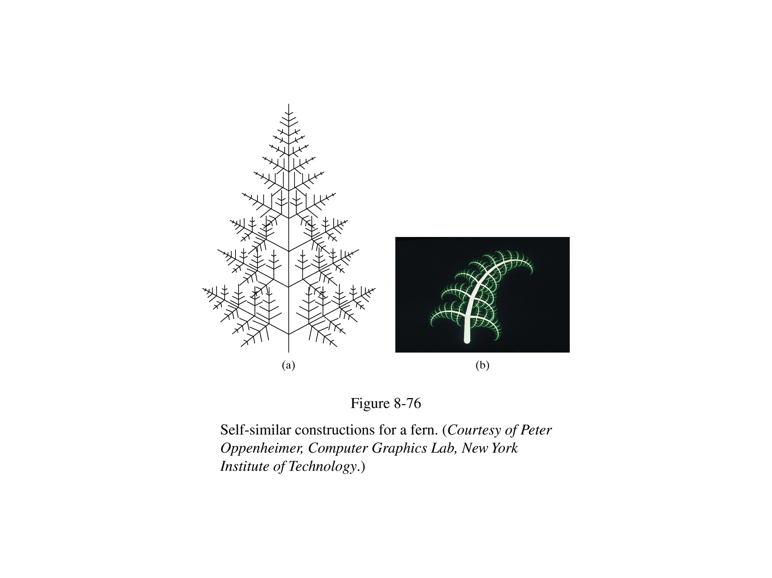

Example: Ferns
Teknik yang sama bisa digunakan untuk membuat objek berupa vegetasi

Slide 66
Types Of Fractals
Fractals can be classified into three groups
  Self similar fractals
    Memiliki bagian-bagian yang diperkecil dari keseluruhan objek
    Untuk model pohon dan semak
  Self affine fractals
    Memiliki bagianyang dibentuk dengan parameter skala yang berbeda di masing-masing dimensi
    Biasanya digunakan untuk padang, air dan awan
  Invariant fractal sets
    Fraktal dibentuk dengan transformasi non-linear
    Mandelbrot & Julia- umumnya tak begitu berguna

Slide 67



Random Midpoint Displacement Methods For Topography
Salah satu penggunaan yang paling sukses dari teknik fraktal dalam grafis adalah penggambaran lanskap
Salah satu metode yang efisien untuk melakukan hal ini adalah random midpoint displacement

Slide 68
Random Midpoint Displacement Methods For Topography (cont…)
Mudah dilakukan dalam dua dimensi
Mudah diperluas untuk tiga dimensi untuk menggambarkan terrain
Dapat memperkenalkan faktor kekasaran H untuk mengontrol terrain
Terrain generation demo:
http://www73.pair.com/bgw/applets/1.02/MtFractal/MtFractal.html

Slide 69




Fractals In Film Special Effects

Slide 70


